Slide 1
Králové David a Šalomoun
Biblistika, 5. přednáška

Slide 2
úvod
Jak by měl vypadat ten, kdo chce vést národ?
Jak by měl vypadat evropský politik, který má ambici sjednocovat evropské národy? Jak by měl vypadat politik, který chce budovat celosvětový mír? Co dnešním politikům chybí?
Jsou králové David a Šalomoun postavami, které nás v moderní době mohou v tomto smyslu něčemu naučit?
Jsou postavami, na jednání kterých krystalizují určité důležité principy vedení společnosti?

Slide 4
Suzanne Vega: "Horizon (There Is A Road)"
There is a road Beyond this one It’s called the path We don’t yet take I can feel how it longs To be entered upon It calls to me with a cry And an ache As we go along this one And we live the way we do Love pulls us on to that Distant horizon so true.

Slide 5
I knew a man He lived in jail And his tale Is often told He dreamed of that line that he Called the divine And when he was free He led his country Yes he taught the way of love And he lived in that way too Love pulled him on to that Distant horizon so true.

Slide 6
There is a road beyond this one Called the path we don’t yet take I can feel how it longs to be entered upon It calls to me with a cry and an ache As we go along this one And we live the way we do Love pulls us on to that distant horizon Love pulled him on to that perfect horizon Love pulls us on to that distant horizon So true.
https://www.youtube.com/watch?v=A77yVgsXXeI
Píseň o Václavu Havlovi

Slide 7
Předehra ke královské době: Příchod do Kanaánu a Doba soudců
Příchod do Kanaánu – skandál?
Kniha Jozue: obsazování země, města vypálena, lidé vražděni…
Daleko starší kniha Soudců: pokojná infiltrace, jak ukazují i archeologické vykopávky (proces 1230 – 1020 př.Kr.)
Jozue je ze 7.-6. stol. př.Kr., Judsko ohroženo východními velmocemi, autor chce dodat odvahy poukazem na minulost…
Doba soudců, cca 1200 – 1020, nejznámější Gedeon, Samson, Samuel. Kniha Soudců spojuje jednotlivá stará vyprávění a dává jim teologický výklad podle principu v Sdc 2,11nn.

Slide 8
Selhání prvního krále Izraele (1S 8 – 10; 13; 31)
Hledání nové centrální formy moci
Králem je Hospodin?
2 linie království
1. král Saul
Saul nenaslouchá Hospodinu
Saulova deprese a stihomam

Slide 9
Král David buduje svou říši (2S 2 – 8)
David králem v Chebronu
Dobytí Jeruzaléma
Město Davidovo – náboženský střed Izraele
Přenesení Schránky úmluvy
Davidův stát

Slide 10
Davidova vina a jeho pokání (2S 11 – 12)
Davidovy chyby:
záškodník u Pelištejců
sčítání lidu pro vojenské účely
David a Bat-šeba
Nevykrucuje se, přiznává své viny (Ž 51), a proto vejde do dějin jako ideální vladař Izraele

Slide 11
Leonard cohen, hallelujah
Now I've heard there was a secret chord That David played, and it pleased the Lord But you don't really care for music, do you? It goes like this The fourth, the fifth The minor fall, the major lift The baffled king composing Hallelujah

Slide 12
Your faith was strong but you needed proof You saw her bathing on the roof Her beauty and the moonlight overthrew you She tied you to a kitchen chair She broke your throne, and she cut your hair And from your lips she drew the Hallelujah

Slide 13
You say I took the name in vain I don't even know the name But if I did—well, really—what's it to you? There's a blaze of light in every word It doesn't matter which you heard The holy or the broken Hallelujah

Slide 14
I did my best, it wasn't much I couldn't feel, so I tried to touch I've told the truth, I didn't come to fool you And even though it all went wrong I'll stand before the Lord of Song With nothing on my tongue but Hallelujah

Slide 15
Nepředstavitelné zaslíbení (2S 7)
Davidův plán vystavět chrám Hospodinu
Hospodinova řeč Nátanovi
Královský úřad je legitimizován, založení „Domu Davidova“ (dynastie)
Mesiáš – Syn Davidův

Slide 16
král david má plán…
¹ Když král už sídlil ve svém domě a Hospodin mu dopřál klid ode všech jeho okolních nepřátel,
² tu řekl král proroku Nátanovi: "Hleď, já sídlím v domě cedrovém, a Boží schrána sídlí pod stanovou houní."
³ Nátan králi odvětil: "Jen udělej vše, co máš na srdci, neboť Hospodin je s tebou."

Slide 17
Ale věci půjdou trochu jinak…
⁴ Ale té noci se stalo slovo Hospodinovo k Nátanovi:
⁵ "Jdi a řekni mému služebníku Davidovi: Toto praví Hospodin: Ty mi chceš vybudovat dům, abych v něm sídlil?
⁶ Nesídlil jsem v domě od toho dne, kdy jsem syny Izraele vyvedl z Egypta, až do dne tohoto. Přecházel jsem se stanem a s příbytkem.
⁷ Ať jsem přecházel se všemi Izraelci kudykoli, zdalipak jsem kdy řekl některému z izraelských vůdců, jemuž jsem přikázal pást Izraele, svůj lid: »Proč mi nezbudujete cedrový dům?«

Slide 18
Slavná Hospodinova řeč, Hospodin má jiný plán…
⁸ Nyní tedy promluvíš takto k mému služebníku Davidovi: Toto praví Hospodin zástupů: Vzal jsem tě z pastvin od stáda, abys byl vévodou nad mým lidem, nad Izraelem.
⁹ Byl jsem s tebou, ať jsi šel kamkoli. Vyhladil jsem před tebou všechny tvé nepřátele. Tvé jméno jsem učinil tak veliké, jako je jméno velikánů na zemi.
¹⁰ I svému lidu, Izraeli, jsem připravil místo a zasadil jej; tam bude bydlet a už nikdy nebude znepokojován, už jej nebudou ponižovat bídáci jako dřív,
¹¹ ode dne, kdy jsem správou svého izraelského lidu pověřil soudce. Tobě jsem dopřál klid ode všech tvých nepřátel. Hospodin ti oznamuje, že on vybuduje dům tobě.

Slide 19
Ne David Hospodinovi, ale Hospodin Davidovi vybuduje dům
¹² Až se naplní tvé dny a ty ulehneš ke svým otcům, dám po tobě povstat tvému potomku, který vzejde z tvého lůna, a upevním jeho království.
¹³ Ten vybuduje dům pro mé jméno a já upevním jeho královský trůn navěky.
¹⁴ Já mu budu Otcem a on mi bude synem. Když se proviní, budu ho trestat metlou a ranami jako kteréhokoli člověka.
¹⁵ Avšak svoje milosrdenství mu neodejmu, jako jsem je odňal Saulovi, kterého jsem před tebou odvrhl.
¹⁶ Tvůj dům a tvé království budou před tebou trvat navěky, tvůj trůn bude navěky upevněn."

Slide 20
Davidova pokorná odpověď
¹⁷ Nátan k Davidovi promluvil ve smyslu všech těchto slov a celého tohoto vidění.
¹⁸ Král David pak vešel, usedl před Hospodinem a řekl: "Co jsem já, Panovníku Hospodine, a co je můj dům, že jsi mě přivedl až sem?
¹⁹ A i to bylo v tvých očích málo, Panovníku Hospodine. Dokonce přislibuješ domu služebníka svého dlouhá léta. Takové naučení dopřáváš člověku, Panovníku Hospodine.
²⁰ O čem by ještě mohl David k tobě promluvit? Panovníku Hospodine, ty znáš svého služebníka.
²¹ Pro své slovo a podle svého srdce jsi učinil celou tuto velikou věc a dal o ní vědět svému služebníku.

Slide 21
Hospodin a jeho milovaný Izrael
²² Vždyť jsi tak veliký, Hospodine Bože. Není žádného jako ty, není Boha kromě tebe, podle toho všeho, co jsme na vlastní uši slyšeli.
²³ Kdo je jako tvůj lid, jako Izrael, jediný pronárod na zemi, jejž si Bůh přišel vykoupit jako svůj lid, a tak si učinil jméno! Vykonal jsi pro něj veliké a hrozné věci, pro svou zemi, před svým lidem, který sis vykoupil z Egypta, z pronárodů, z jeho bohů.
²⁴ Pevně jsi podepřel svůj izraelský lid, je tvým lidem navěky. A sám ses jim stal, Hospodine, Bohem.
²⁵ Nyní tedy, Hospodine Bože, potvrď navěky své slovo, které jsi promluvil o svém služebníku a o jeho domě. Učiň, jak jsi promluvil.

Slide 22
Hospodářský zázrak před 3000 lety – zlatá doba krále Šalomouna (1Kr 3-5)
Davidovi synové, Adonijáš a:
Šalomoun (961-931)
Stavitel
Armáda, koně
Obchodník
sňatky

Slide 23
Žádost o vnímavé srdce (1Kr 3; 10,1-13)
Šalomounovo bohatství a moudrost
„Šalomounské řešení“ (1Kr 3,16-28)
Řečnická zručnost, básnictví, příroda
Královna ze Sáby

Slide 24
Chrám pro Boží slávu (1Kr 5 – 8)
Hora Moria
Rozsáhlé přípravy
Svatyně a velesvatyně a další prvky
Vnější formy ukazují na to, že Hospodin je Pánem nade vším
Nový úsek dějin Izraele

Slide 25
„Hospodine, kdo smí přebývat v tvém stanu?“ (1Kr 8,22-61; Ž 15; Ž 24)
Hospodin není vázán na 1 místo
Prostor – všechna mista
Sabat – všechny časy
Oběti – všechny dary
Kněží – všichni lidé
Izrael – všechny národy

Slide 26
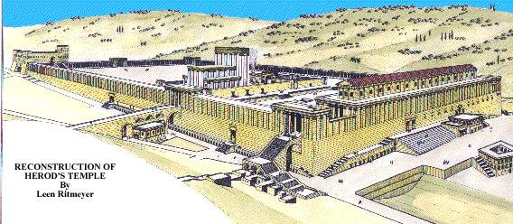

Slide 27
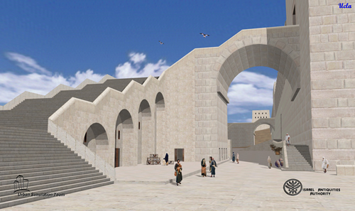

Slide 28
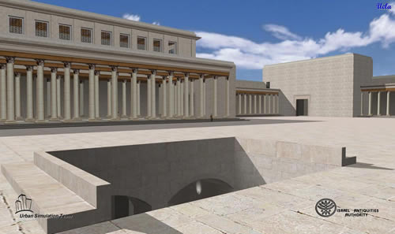

Slide 29
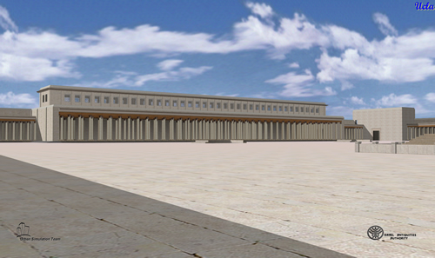

Slide 30
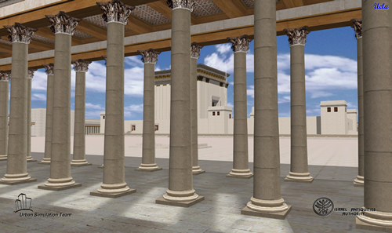

Slide 31
Kněží ve SZ – kmen bez majetku (Lv 8 – 9)
Dlouhá historie…
Levité a Áron
Vyvolení – plnění smlouvy ve velké míře
Znamení Boží svatosti a odkaz na toho, který je Jiný
Oběti
Požehnání
Velekněz

Slide 32
Rozpad velké říše (1Kr 12)
Šalomoun – vrchol i krize, vedoucí k rozpadu
Politika a přepych
Námezdní práce a sociální nepokoj
Severní a Jižní stát
Šalomounova modloslužba

Slide 33
Katastrofy v Severní říši (2Kr 17)
Náboženské rozdělení, Dan a Bét-el (Jarobeám I.)
Porušení zákazu zobrazování a další modloslužba
Války o trůn
Asyřané definitivně pohltí Severní říši v roce 722
Jižní říši Babylóňané 587…

Slide 34
závěr
Má-li být vláda spravedlivá, nad králem musí být autorita, určující a garantující základní lidské hodnoty
Pokud se David a Šalomoun této myšlenky drží, země prosperuje a je vůči obyvatelům spravedlivá
Po Davidovi a Šalomounovi již téměř žádný král, který by vládl tímto způsobem, v Izraeli se tak postupně rodí myšlenka ideálního, Bohem poslaného Krále, Mesiáše
Křesťané jej spatřují v Ježíšovi. Ježíšovo poselství může být návodem i pro současné vládce, i pro každého člověka. Je to totiž poselství o skutečném lidství.

